Slide 1
Правительство
Ульяновской области
Министерство Ульяновской области по развитию информационных технологий и электронной демократии
О системе работы по использованию результатов космической деятельности
и развитию инфраструктуры пространственных данных
в Ульяновской области
Заместитель Председателя Правительства Ульяновской области – руководитель аппарата Губернатора и Правительства Ульяновской области
Опенышева Светлана Владимировна
г. Москва, 28.03.2013

Slide 2
- Постановление Правительства УО «Об утверждении Положения о региональной инфраструктуре пространственных данных Ульяновской области» (проект)
Правительство Ульяновской области
Определение полномочий
и приоритетов
Министерство Ульяновской области по развитию информационных технологий электронной демократии
- Постановление Правительства УО «Об утверждении Положения об операторе инфраструктуры пространственных данных Ульяновской области» (проект)
Координация и нормативное обеспечение
- Ведомственная целевая программа «Внедрение РКД и создание ИПД в интересах социально-экономического развития Ульяновской области на 2013-2015 годы»
Ульяновский государственный университет
ОГБУ «Электронный Ульяновск»
Оператор ИПД УО
Научный центр УО
Региональный Центр космических услуг
Инновационно-образовательный
Центр космических услуг
- Государственная программа «Внедрение РКД и создание ИПД Ульяновской области в интересах социально-экономического развития Ульяновской области в 2014 – 2016 годах» (проект)
Оператор использования РКД УО
Организационное и нормативное обеспечение работ
2

Slide 3
Государственная программа по внедрению РКД и создание ИПД в 2014 – 2016 годах
Government (Власть)
Муниципальные Центры космических услуг
Министерство сельского хозяйства Ульяновской области
Министерство лесного хозяйства, природопользования и экологии Ульяновской области
Citizens (Население)
Региональный Центр космических услуг
Министерство промышленности и транспорта Ульяновской области
Департамент государственного имущества и земельный отношений
Business
(Бизнес)
Министерство строительства Ульяновской области
Геоинформационный портал Ульяновской области
Фонд пространственных данных УО
Система трёхмерной визуализации территории
Министерство здравоохранения Ульяновской области
…
Поставщики результатов космической деятельности
Муниципальные образования Ульяновской области
Механизмы обеспечения взаимодействия
G2C, G2B, G2G
3

Slide 4
Отраслевые мероприятия
Инновационно-образовательный центр космических услуг на базе УлГУ
Развитие информационной системы «Региональный Центр космических услуг»
РЦКУ
Структура проекта государственной программы на 2014-2016 годы
4

Slide 5
Поставщики пространственных данных
Фонд пространственных данных УО
Региональный Центр космических услуг
исполнительные органы государственной власти Ульяновской области
Инфраструктура пространственных данных Ульяновской области
органы местного самоуправления муниципальных образований Ульяновской области
базовые пространственные данные
Оператор ИПД УО
государственные и муниципальные учреждения Ульяновской области
Оператор использования РКД УО
отраслевые пространственные
юридические лица
тематические пространственные данные
Геоинформационный портал Ульяновской области
физические лица
метаданные, справочники, классификаторы
Структура информационного взаимодействия
5

Slide 6
Сельское хозяйство
12 слоев
Лесное хозяйство
9 слоев
Здравоохранение
8 слоев
Инвестиционные проекты
в АПК;
2. Неиспользуемые земли
с/х назначения.
Больницы;
Доступность больниц
для инвалидов.
Охотничьи угодья;
ООПТ.
Социальная сфера
28 слоев
ГЕОПОРТАЛ УЛЬЯНОВСКОЙ ОБЛАСТИ
Образование
7 слоев
Подведомственные учреждения
социальной сферы;
Количество получателей мер
социальной поддержки.
Школы;
Детские сады.
Более 270 слоев
Занятость населения
11 слоев
Демография
18 слоев
Культура и искусство
15 слоев
Численность официально
зарегистрированных безработных;
Численность эконом. активного
населения;
План по созданию рабочих
мест;
4. Центры занятости населения
Рождаемость;
Естественный прирост;
Младенческая смертность;
Родилось живыми;
Умерло всего.
Библиотеки;
Музеи;
Театрально-зрелищные учреждения;
Культурно - досуговые учреждения;
Архивы.
Геоинформационный портал Ульяновской области
6

Slide 7
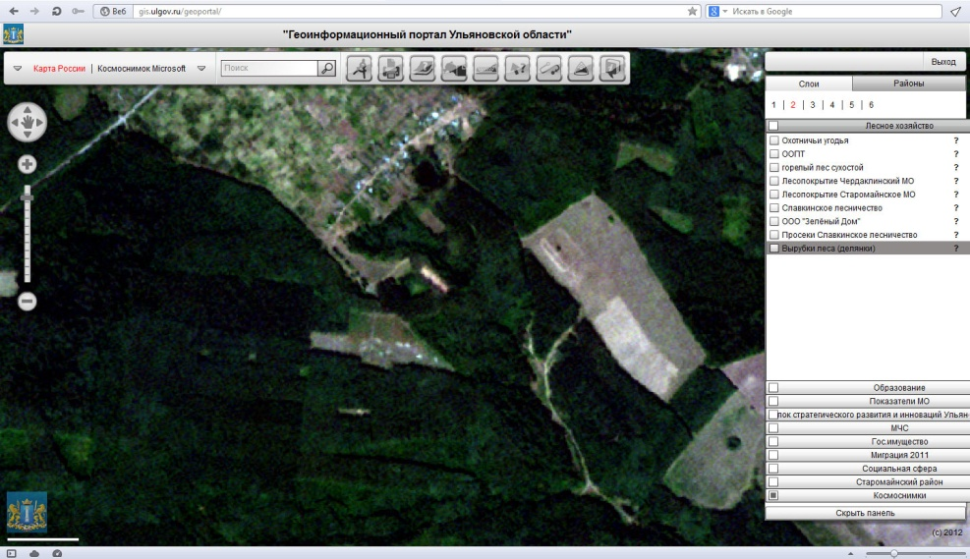
Использование результатов ДЗЗ
(выявление незаконной рубки леса и неиспользуемых земель в сельском хозяйстве)
На космоснимке выявлен участок леса, отсутствующий в лесосечном фонде текущего года (помечен красным).
Делянка предыдущего года
Делянка текущего года
Самовольная вырубка
Неиспользуемые земли сельскохозяйственного назначения
Информация, представленная на геопортале Ульяновской области
7

Slide 8
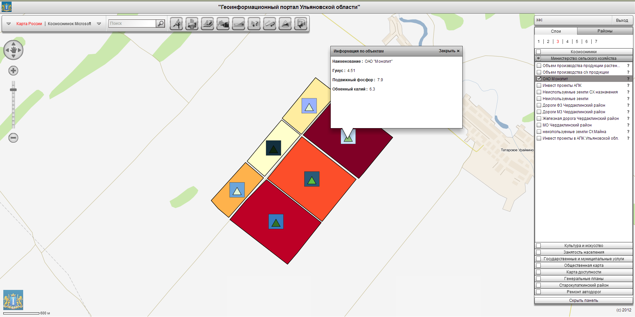
Карта полей, составленная по данным агрохимслужбы
(содержание гумуса, фосфора, калия и проч.)
Министерство сельского хозяйства Ульяновской области
8

Slide 9
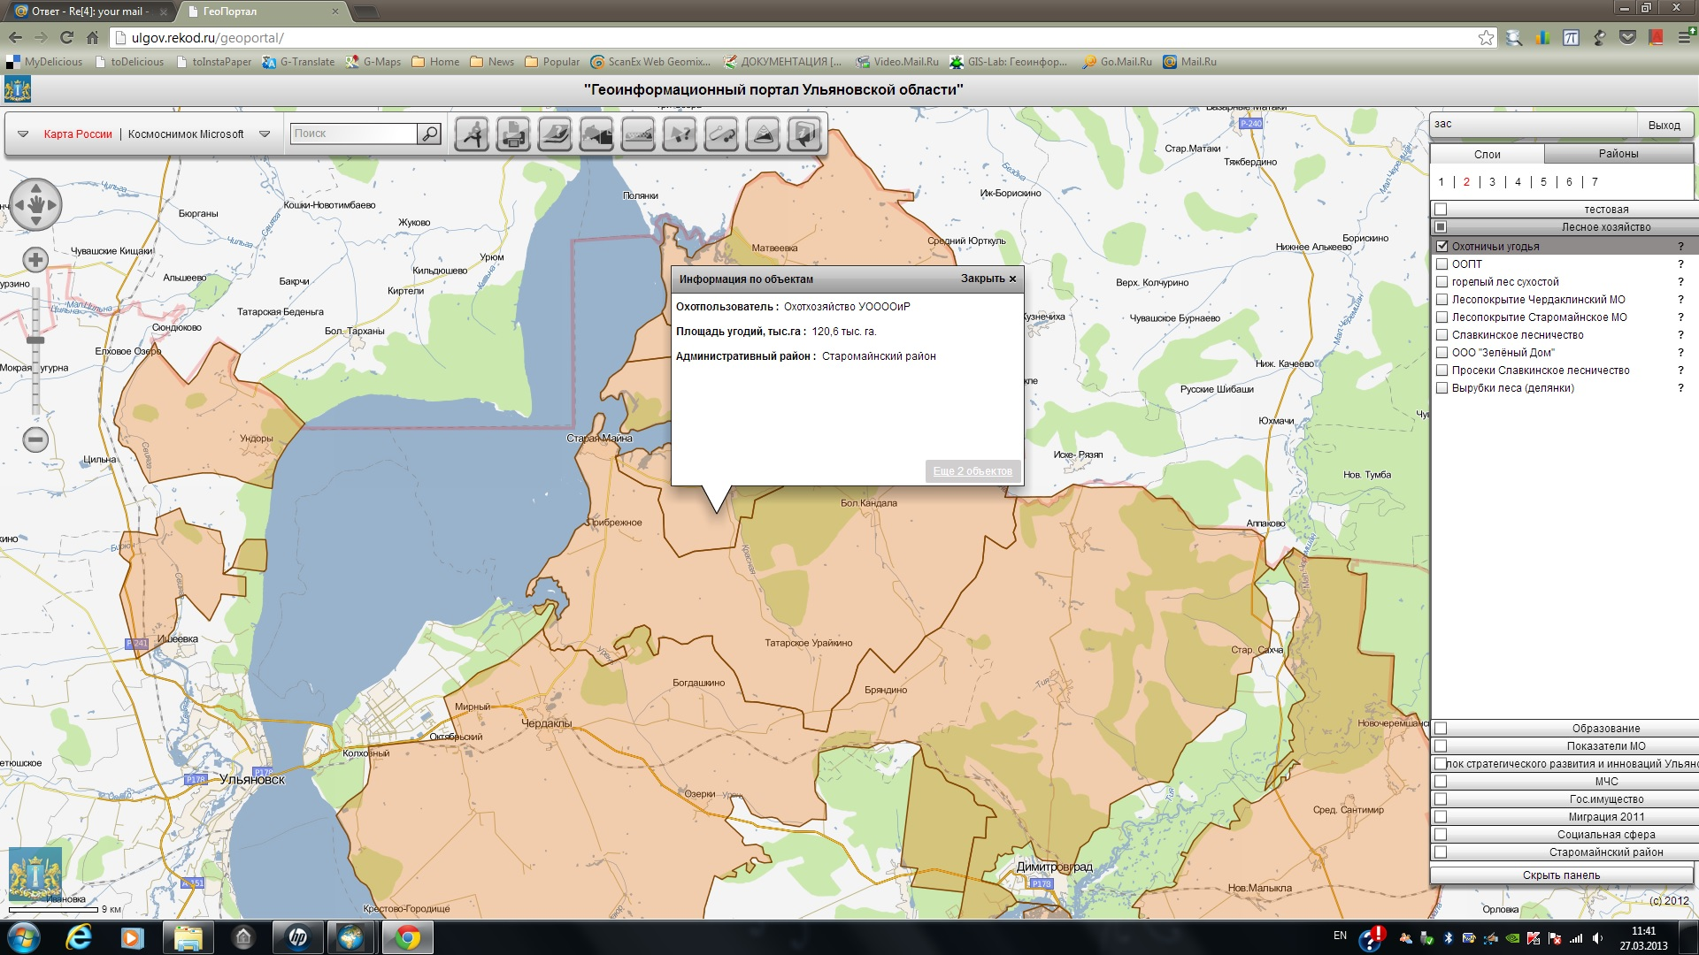
Поддержка принятия управленческих решений в сфере охотопользования
Министерство лесного хозяйства, природопользования и экологии Ульяновской области
9

Slide 10
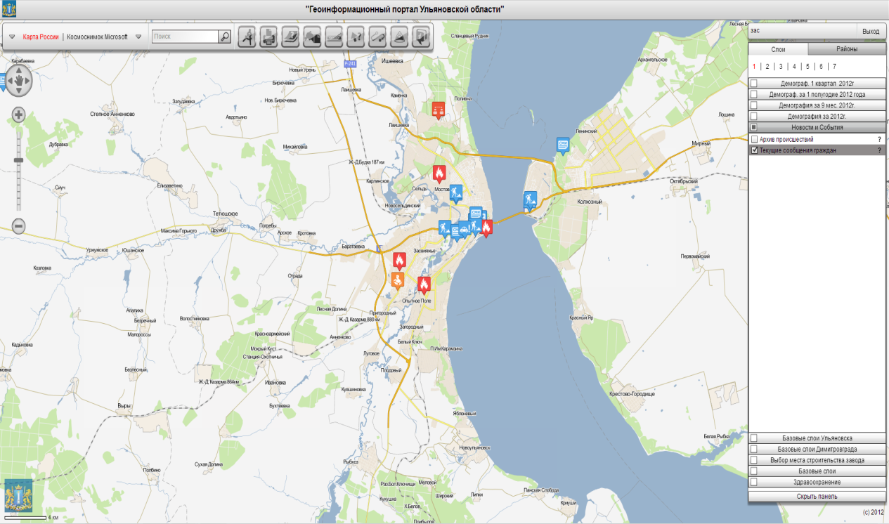
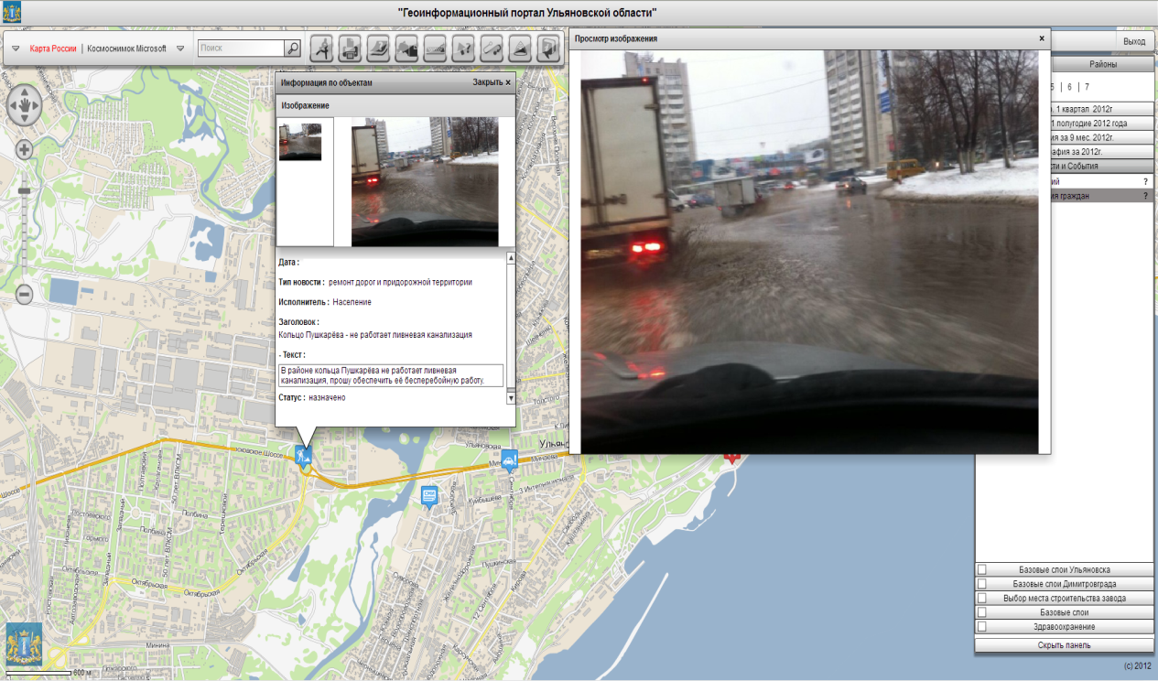
Мониторинг состояния дорожной сети и работа с обращениями граждан
Министерство промышленности и транспорта Ульяновской области
10

Slide 11
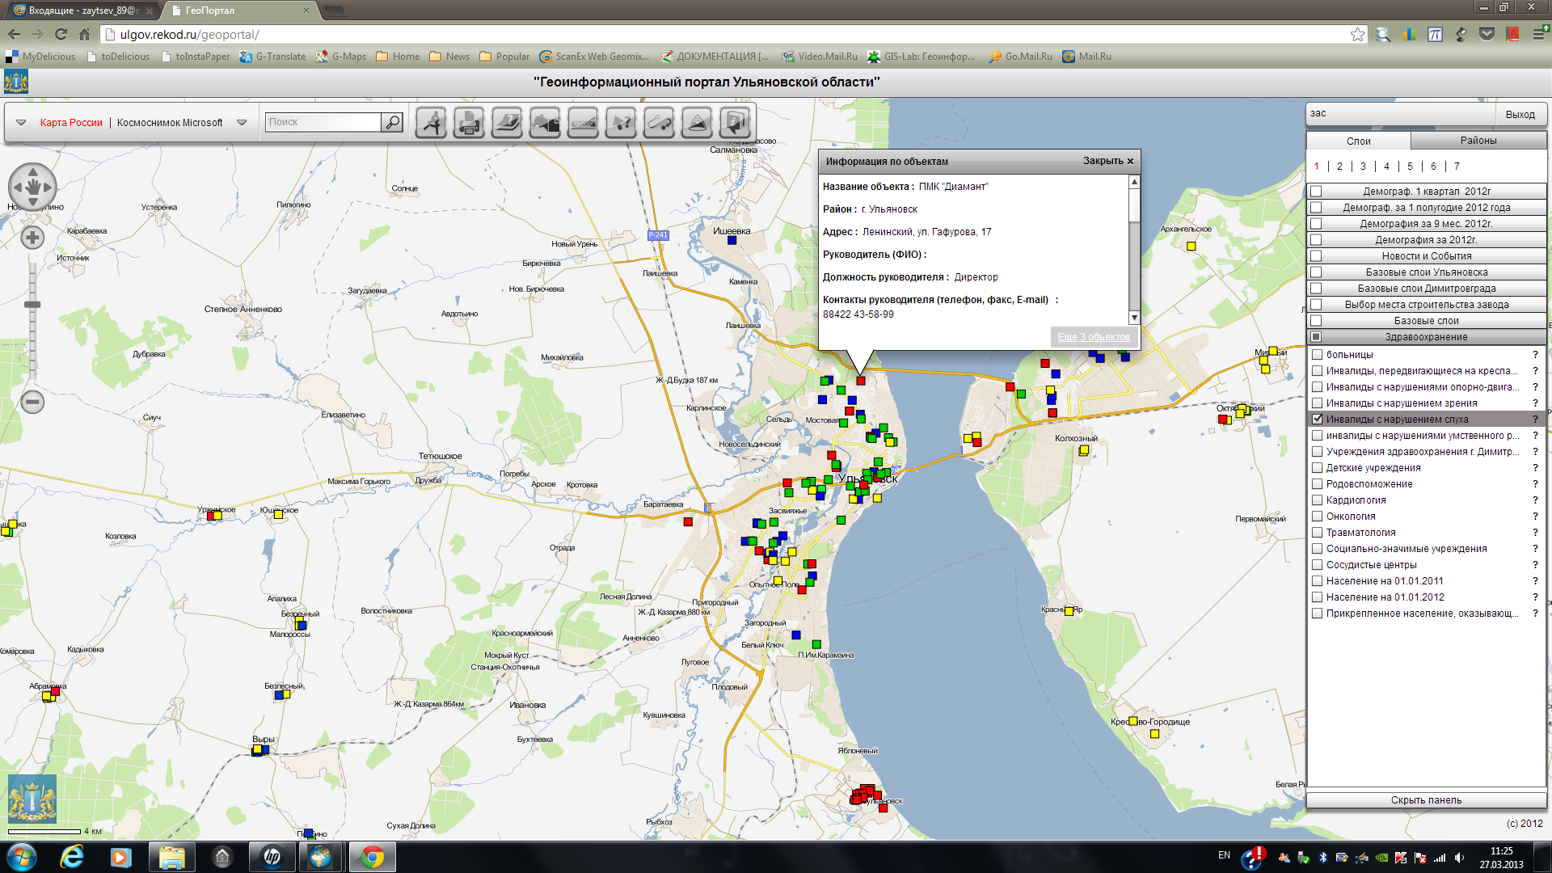
Карта доступности объектов социальной инфраструктуры
Ульяновской области (более 1200 объектов по всем муниципальным районам)
Министерство труда и социального развития Ульяновской области
11

Slide 12
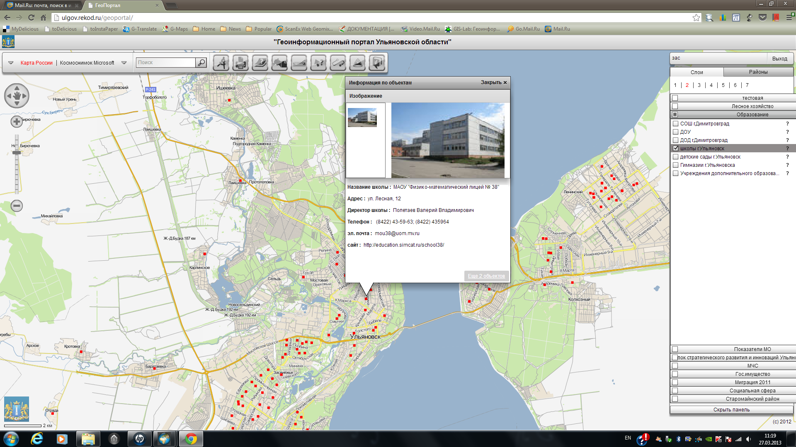
Поддержка принятия решений по оптимизации и развитию сети учреждений
Министерство образования
Ульяновской области
12

Slide 13
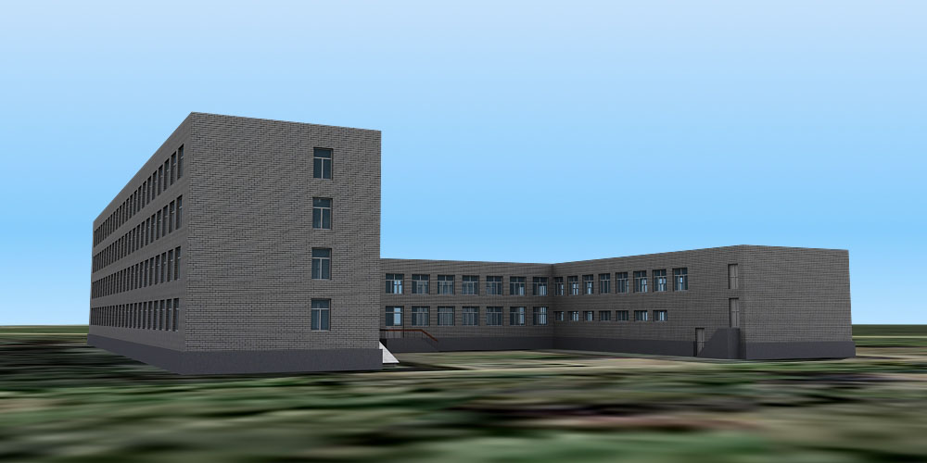
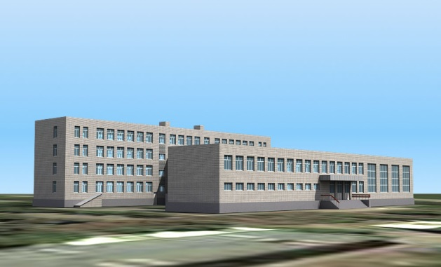
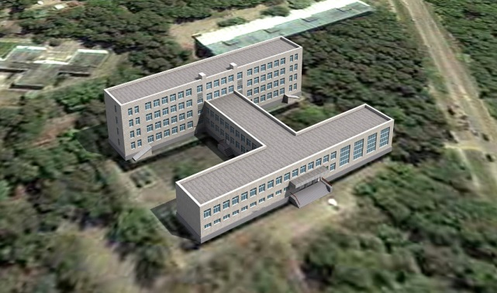
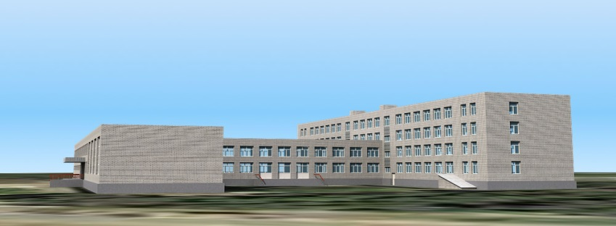
Конкурс «Школа 3D» для учащихся общеобразовательных учреждений
Министерство образования Ульяновской области
13

Slide 14
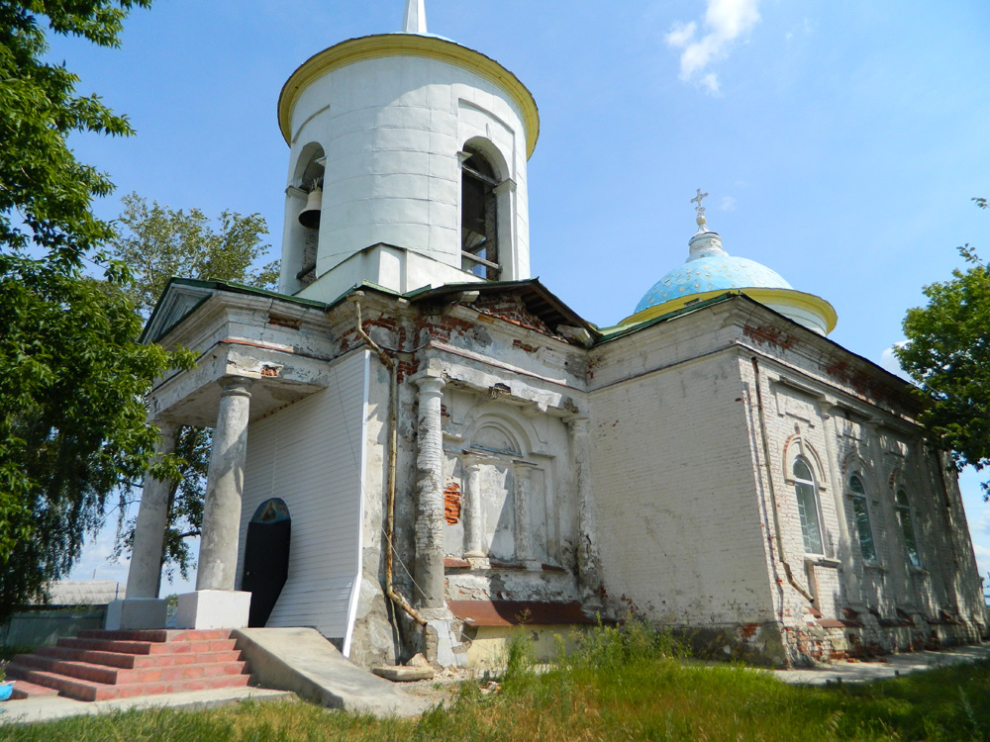
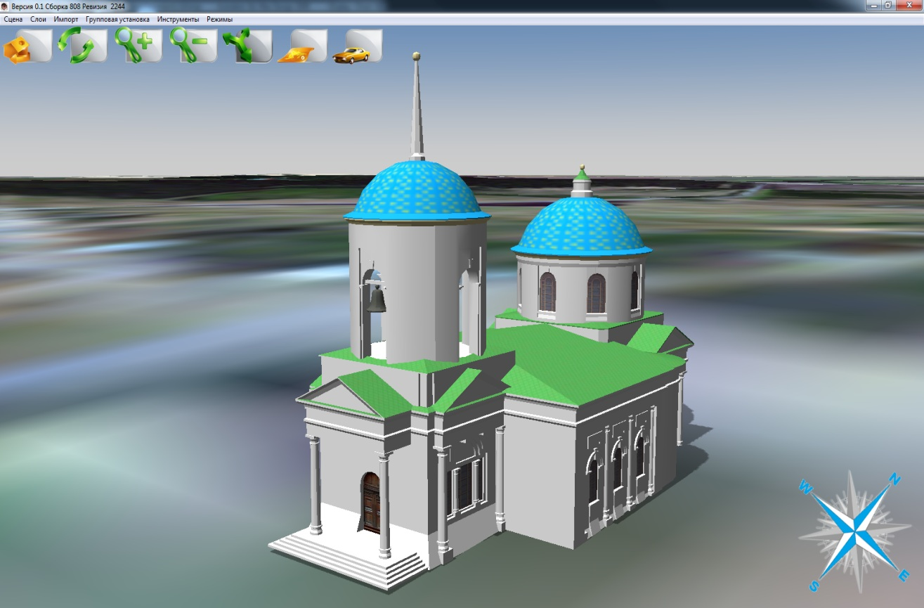
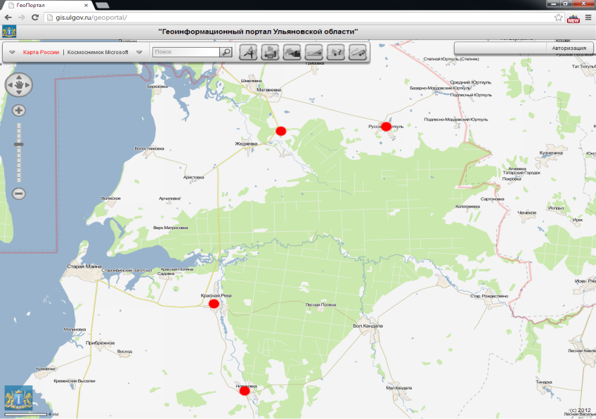
Информация об объектах культуры Ульяновской области
Министерство культуры и искусства Ульяновской области
14

Slide 15
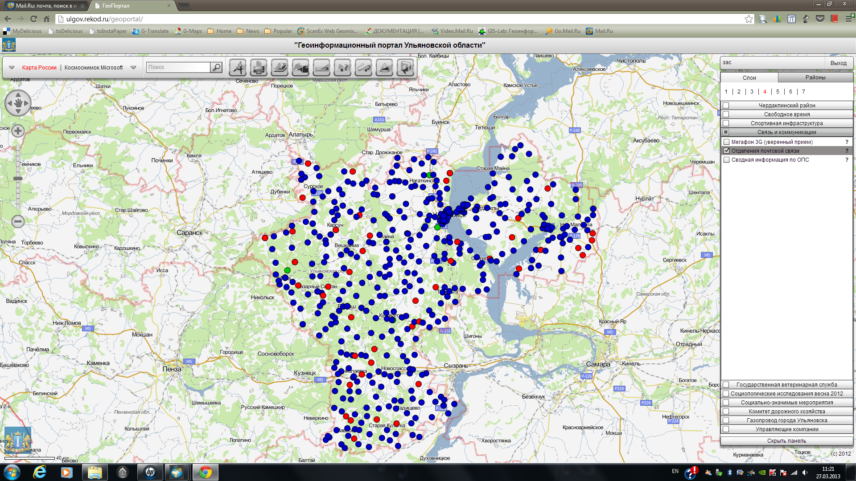
Поддержка принятия решений при оптимизации сети отделений почтовой связи
Муниципальные образования
Ульяновской области
15

Slide 16
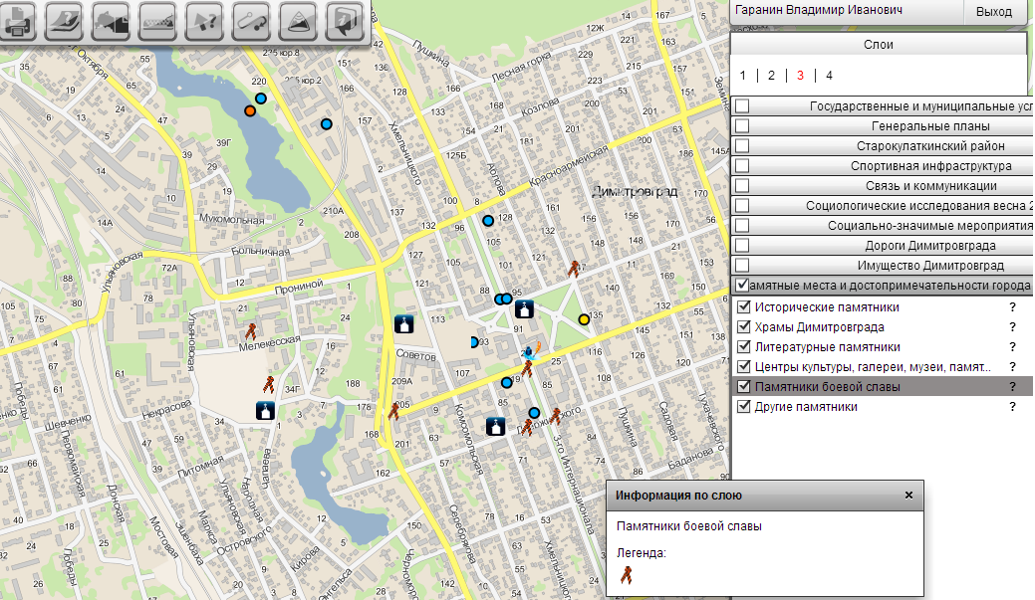
Информация для населения
Муниципальные образования
Ульяновской области
16

Slide 17
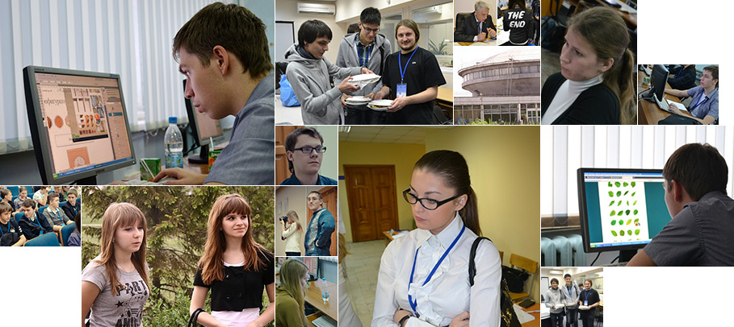
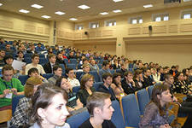
Ежегодная межрегиональная конференция по использованию геоинформационных технологий и результатов космической деятельности
2013 год
500 участников (план)
Открытая школа ГИС и РКД
17

Slide 18
18

